Slide 1

Stærðfræði í daglegu lífi
12 Netafræði

Slide 2
12.1 Grunnatriði neta
Námsmarkmið:
Þekkja einstaka hluta nets.
Setja hagnýt viðfangsefni fram með grunnhugtökum netafræði.

Slide 3
12.1 Hlutar nets (1 af 2)
Í neti eru hlutir táknaðir með punktum og tengsl þeirra með línum eins og á mynd 12.3. Mynd 12.3 sýnir einfalt net sem merkt er G og fjölnet sem merkt er H.
Punktarnir nefnast hnútar; stakur punktur er hnútur, sem táknar einn hlut í mengi hluta sem sumir kunna að tengjast. Hnútar eru oft merktir með bókstöfum. Til dæmis hefur netið G hnútana a, b, c, og d, en fjölnetið H hefur hnútana e, f, g og h.
Hvert línustrik eða tenging milli tveggja hnúta kallast leggur. H telst fjölnet því það hefur tvöfaldan legg milli f og h, og tvöfaldan legg milli h og g.
Önnur ástæða þess að H er kallað fjölnet er að það hefur lykkju sem tengir hnútinn e við sjálfan sig; lykkja er leggur sem tengir hnút við sjálfan sig. Lykkjur og tvöfaldir leggir eru ekki leyfðir í einföldu neti.

Slide 4
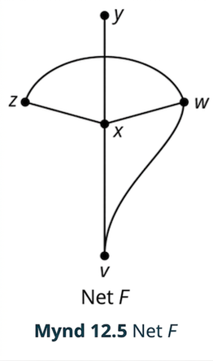
DÆMI – Finna leggi og hnúta
Tilgreindu alla hnúta og leggi netsins 𝐹 á myndinni.
Hnútarnir eru 𝑣, 𝑤, 𝑥, 𝑦 og 𝑧.
Leggirnir eru 𝑣𝑤, 𝑣𝑥, 𝑤𝑥, 𝑤𝑧, 𝑥𝑦 og 𝑥𝑧.

Slide 5
12.1 Hlutar nets (2 af 2)
Þar sem net sýnir tengsl milli hluta er mjög mikilvægt að vita hvort tveir hnútar tengjast með sama legg. Hnútarnir tveir á endum tiltekins leggs kallast grannhnútar eða aðlægir hnútar. Til dæmis eru á mynd 12.5 hnútarnir x og w aðlægir, en hnútarnir y og w eru það ekki.

Slide 6
DÆMI – Finna hnúta sem eru ekki aðlægir
Tilgreindu öll hnútapör í neti 𝐹 á myndinni sem eru ekki aðlæg.
Pör hnúta sem eru ekki aðlæg í netinu 𝐹 eru 𝑣 og 𝑦, 𝑣 og 𝑧, 𝑤 og 𝑦, og 𝑦 og 𝑧.

Slide 7
12.1 Landfræðileg kort greind með netum
Gráða hnúts er fjöldi leggja sem tengjast hnútnum.

Slide 8
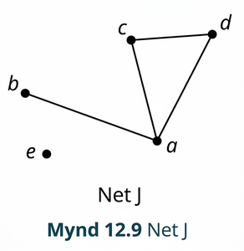
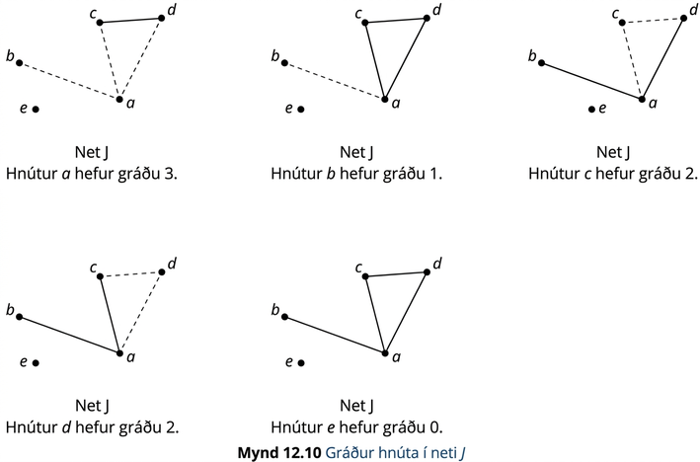
DÆMI – Gráða hnúts ákvörðuð
Ákvarðið gráðu hvers hnúts í netinu J. Ef netið J sýnir beint flug milli nokkurra flugvalla, er þá beint flug frá einhverjum þeirra til tveggja eða fleiri hinna borganna í netinu?
Teljið fyrir hvern hnút hversu margir leggir liggja að honum. Sá fjöldi er gráða hnútsins.
Á myndinni hér fyrir neðan sýna strikalínurnar hvaða leggir liggja að merkta hnútnum.

Slide 9
12.1 Net félagslegra tengsla
Landfræðileg kort eru aðeins eitt af fjölmörgum raunverulegum viðfangsefnum sem lýsa má með netum. Með neti má sýna allar aðstæður þar sem hlutir tengjast innbyrðis, enda þurfa tengslin ekki að vera efnisleg. Hugsið til dæmis um öll tengslin sem þið eigið við fólk um allan heim á samfélagsmiðlum! Hverjir tilheyra neti fylgjenda ykkar á Twitter? Neti hverra tengist þið á Snapchat?

Slide 10
DÆMI – Netmynd af Roblox-vinum Chloe
Roblox er netleikjavettvangur. Chloe vill vita hversu margir í vinaneti hennar á Roblox eru einnig vinir hver annars og spyr þá því út í það. Útskýrið hvernig teikna mætti net eða fjölnet sem líkan af þessum aðstæðum. Tilgreinið hvaða hluti mætti tákna með hnútum og hvaða tengsl mætti tákna með leggjum. Segið hvort net eða fjölnet sé heppilegra líkan.
Hnútarnir tákna Roblox-vini. Vinátta tveggja Roblox-vina er táknuð með legg milli tveggja hnúta.
Engir tvöfaldir leggir verða í netinu, því tveir notendur geta ekki tengst tvisvar sem vinir á Roblox; þeir eru annaðhvort vinir eða ekki.
Leikmaður getur heldur ekki verið vinur sjálfs sín og því er ekki þörf á lykkju. Þar sem hvorki eru tvöfaldir leggir né lykkjur er best að tákna þessar aðstæður með neti.

Slide 11
12.2 Gerð neta
Námsmarkmið:
Lýsa og túlka tengsl í netum.
Setja fram líkön af tengslum með netum.

Slide 12
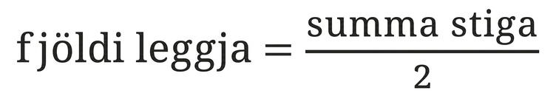
12.2 Tengsl fjölda leggja og gráða hnúta
Setningin um summu gráða segir að summa gráða hnútanna í sérhverju neti sé alltaf tvöfaldur fjöldi leggja.
summa gráðanna =2 × fjöldi leggja
•

Slide 13
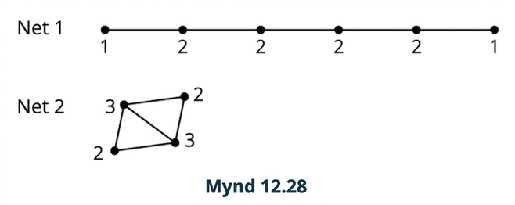
DÆMI – Summa gráða fundin
Gerum ráð fyrir að net hafi 5 leggi.
Finnið summu gráða hnútanna.
Teiknið tvö ólík net sem sýna þessa niðurstöðu.
Summa gráðanna er tvöfaldur fjöldi leggja, 2 × 5 = 10. Summa gráðanna er 10.

Slide 14
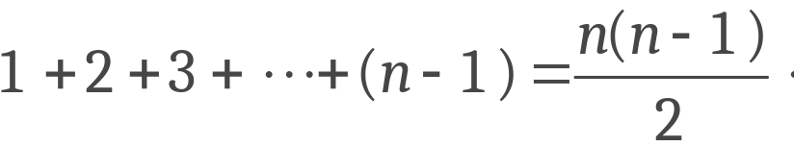
12.2 Fullkomin net
Net er fullkomið ef sérhvert par hnúta er aðlægt. Með öðrum orðum tengir leggur saman sérhvert par hnúta.
Fjöldi leggja í fullkomnu neti með 𝑛 hnútum er summa heilu talnanna frá 1 til 𝑛 − 1, 1 + 2 + 3 + ⋯ +(𝑛 − 1).
Fjöldi leggja í fullkomnu neti með 𝑛 hnútum er

Slide 15
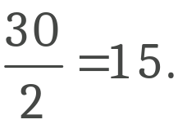
DÆMI – Setningin um summu gráða notuð
Notið setninguna um summu gráða til að ákvarða hversu margar kynningar þarf þegar 6 ókunnugir eru saman í herbergi.
Þar sem ókunnugu einstaklingarnir eru 6 eru hnútarnir 6.
Þar sem hver einstaklingur þarf að hitta 5 aðra liggja 5 leggir að hverjum hnút. Gráða hvers hnúts er því 5.
Þar sem hnútarnir eru 6 og allir af gráðu 5 er summa gráðanna 6 × 6 = 30.
Samkvæmt setningunni um summu gráða er fjöldi leggja helmingur summu gráðanna, það er
Heildarfjöldi kynninga er því 15.

Slide 16
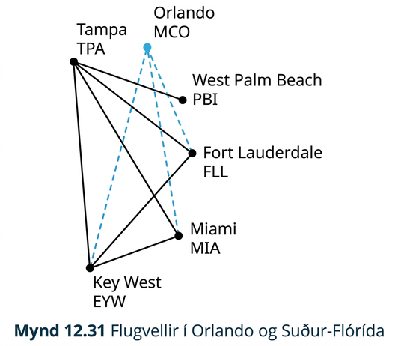
12.2 Hlutanet
Stundum er net hluti af stærra neti. Til dæmis er net flugvalla í Suður-Flórída á mynd 12.5 hluti af stærra neti sem nær einnig til alþjóðaflugvallarins í Orlando í Mið-Flórída, eins og sýnt er á Mynd 12.31.
Netið á mynd 12.31 hefur viðbótarhnútinn MCO og fleiri leggi, sem sýndir eru með strikalínum. Net beinna flugleiða milli flugvalla í Suður-Flórída á mynd 12.5 kallast hlutanet netsins sem sýnir einnig beinar flugleiðir milli Orlando og sömu flugvalla í Suður-Flórída á mynd 12.31. Almennt gildir að ef net Bsamanstendur eingöngu af leggjum og hnútum úr stærra neti A, þá kallast Bhlutanet af A.

Slide 17
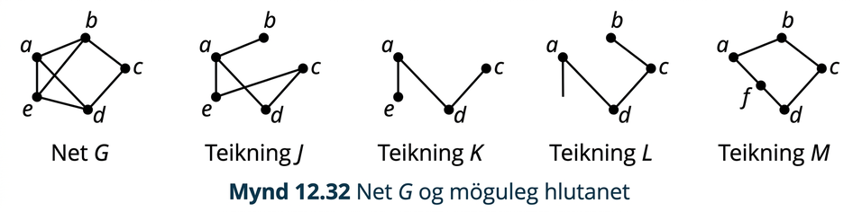
DÆMI – Að bera kennsl á hlutanet
Á myndinni er net G sýnt ásamt fjórum teikningum. Ákvarðið hvort hver teikning sé hlutanet af neti G eða ekki og rökstyðjið svarið.
Teikning 𝐽 er ekki hlutanet af neti 𝐺 vegna þess að leggurinn 𝑒𝑐 er ekki í neti 𝐺.
Teikning 𝐾 er hlutanet af neti 𝐺 vegna þess að allir hnútar hennar og leggir tilheyra neti 𝐺.
Teikning 𝐿 er alls ekki net, því lína liggur frá hnúti 𝑎 án þess að tengja 𝑎 við annan hnút. Því getur teikning 𝐿 ekki verið hlutanet.
Teikning 𝑀 er ekki hlutanet af neti 𝐺 vegna þess að hún inniheldur hnútinn 𝑓 sem tilheyrir ekki 𝐺.

Slide 18
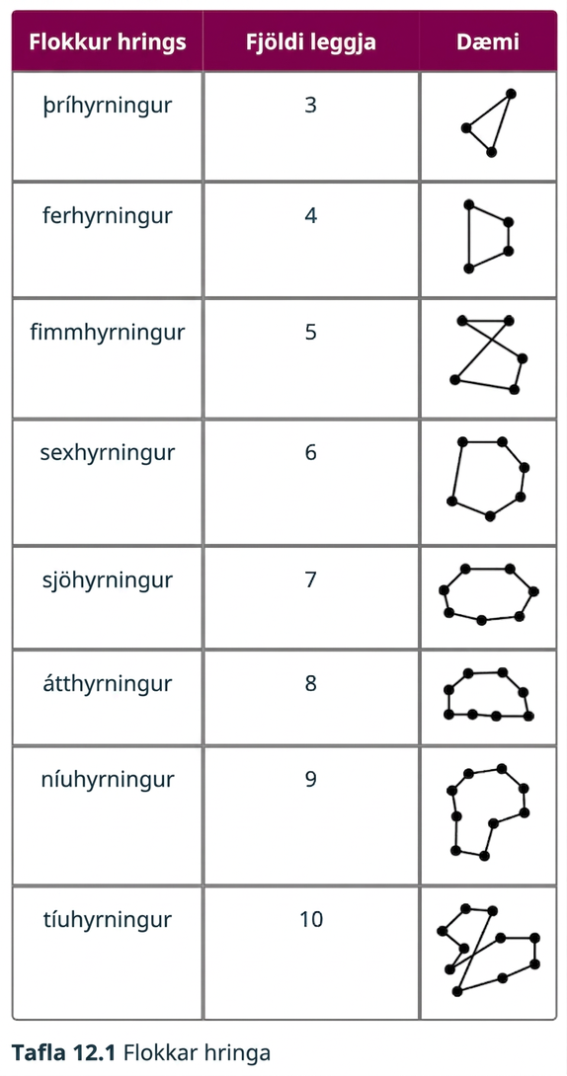
12.2 Að bera kennsl á og nefna hringi
Hringur í netafræði er röð samtengdra leggja sem hefst og endar í sama hnúti án þess að aðrir hnútar endurtaki sig.

Slide 19
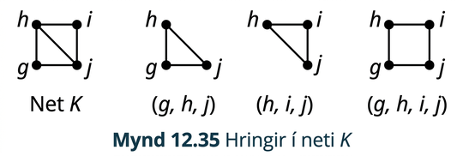
12.2 Hringlaga hlutanet og klíkur
Þegar hringir koma fyrir sem hlutanet í stærra neti kallast þeir hringlaga hlutanet. Hringlaga hlutanet eru nefnd með því að skrá hnúta þeirra í röð. Ekki skiptir máli á hvaða hnúti er byrjað.

Slide 20
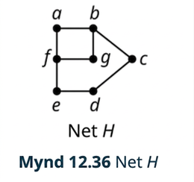
DÆMI – Að bera kennsl á hringlaga hlutanet
Berið kennsl á tegundir hringlaga hlutaneta í neti H á myndinni og nefnið þau.
Til að tryggja að enginn hringur gleymist skal byrja á að skoða hnútinn 𝑎 og halda síðan áfram í stafrófsröð.
Hnúturinn 𝑎 tilheyrir tveimur hringjum, fjögurra hnúta hringnum (𝑎, 𝑏, 𝑓, 𝑔) og sex hnúta hringnum (𝑎, 𝑏, 𝑐, 𝑑, 𝑒, 𝑓).
Skoðið næst hnútinn 𝑏. Hann tilheyrir sex hnúta hringnum (𝑏, 𝑐, 𝑑, 𝑒, 𝑓, 𝑔).
Þegar hinir hnútar eru skoðaðir kemur í ljós að fleiri hringir eru ekki til staðar.

Slide 21
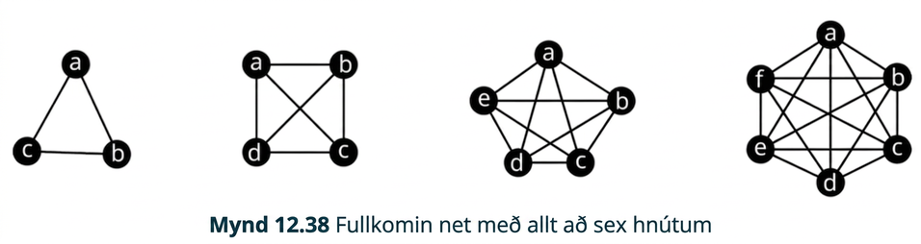
12.2 Hringir þriggja hnúta í fullkomnum netum
Þar sem sérhvert hnútapar er aðlægt mynda hvaða þrír hnútar sem er í fullkomnu neti þríhyrning. Í fullkomnu neti með hnútana þrjá, (a, b, c), er aðeins einn þríhyrningur. Fyrir hin netin er mikilvægt að vinna skipulega. Byrjið á fyrsta hnútnum í stafrófsröð og skráið einnig í stafrófsröð alla þríhyrninga sem innihalda þann hnút. Haldið síðan áfram að næsta hnúti í stafrófinu og skráið alla þríhyrninga sem innihalda hann, að undanskildum þeim sem þegar hafa verið skráðir. Haldið áfram með sama hætti og sýnt er í töflu 12.2.
Fullkomið net með: | 3 hnútum | 4 hnútum | 5 hnútum | 6 hnútum
Allir a-þríhyrningar | (a, b, c) | (a, b, c), (a, b, d), (a, c, d) | (a, b, c), (a, b, d), (a, b, e) (a, c, d), (a, c, e) (a, d, e) | (a, b, c), (a, b, d), (a, b, e), (a, b, f) (a, c, d), (a, c, e), (a, c, f) (a, d, e), (a, d, f) (a, e, f)
Aðrir b- þríhyrningar | Engir | (b, c, d) | (b, c, d), (b, c, e), (b, d, e) | (b, c, d), (b, c, e), (b, c, f) (b, d, e), (b, d, f) (b, e, f)
Aðrir c- þríhyrningar | Engir | Engir | (c, d, e) | (c, d, e), (c, d, f) (c, e, f)
Aðrir d- þríhyrningar | Engir | Engir | Engir | (d, e, f)
Samtals | 1 | (2+1)+1 =3+1 =4 | (3+2+1)+(2+1)+1 =6+3+1 =10 | (4+3+2+1)+(3+2+1)+1(2+1)+1 =10+6+3+1 =20

Slide 22
12.3 Samanburður neta
Námsmarkmið
Þekkja þá eiginleika sem notaðir eru til að bera saman net.
Ákvarða hvenær tvö net sýna sömu tengsl.
Skoða raunveruleg dæmi um einsmótun neta.
Finna nykurnet nets.

Slide 23
12.3 Hvenær eru tvö net í raun sama netið?
Tvö net eru einsmóta ef annað hvort eftirfarandi skilyrða er uppfyllt:
Umbreyta má öðru netinu í hitt án þess að rjúfa fyrirliggjandi tengingar eða bæta við nýjum.
Hnútar netanna samsvara hver öðrum þannig að sérhverjir tveir aðlægt tengdir hnútar í öðru netinu samsvara aðlægt tengdum hnútum í hinu.

Slide 24
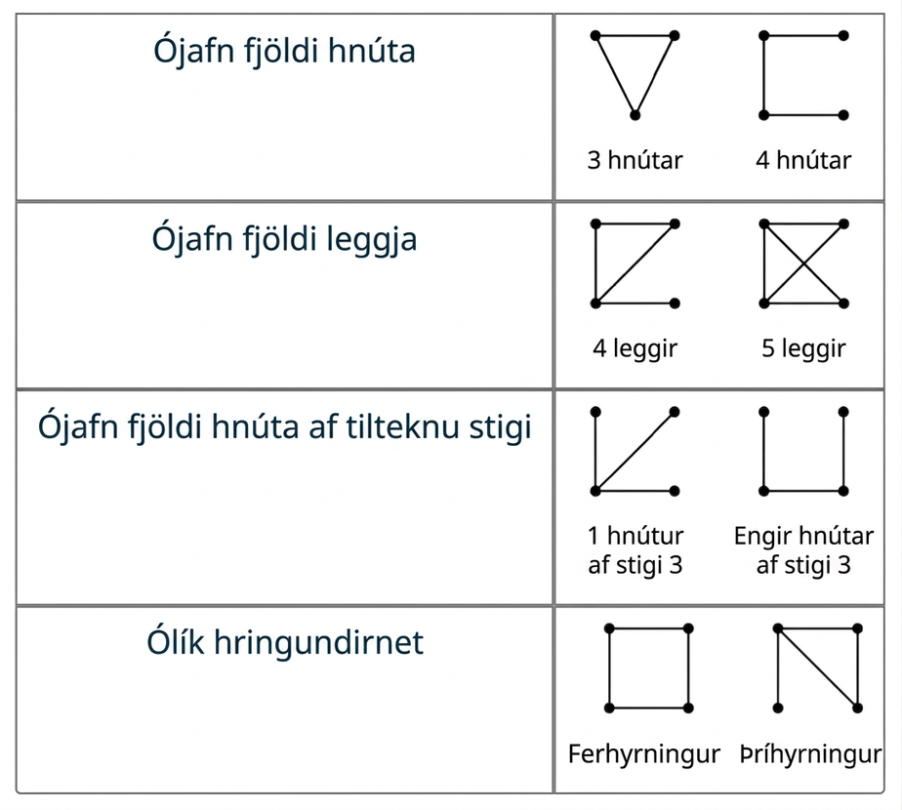
12.3 Hvenær eru tvö net í raun ólík?
Það getur verið krefjandi að staðfesta að tvö net séu einsmóta, einkum ef þau eru stór. Því er skynsamlegt að kanna fyrst hvort augljós munur sé á netunum svo ekki fari tími í að reyna að staðfesta einsmótun sem ekki er fyrir hendi. Ef tvenn net eru ólík á einhvern þann hátt sem sýndur er í töflu 12.3, geta þau ekki verið einsmóta.

Slide 25
12.3 Að þekkja einsmóta net
Net sem unnt er að teikna án þess að leggir skerist kallast sléttunet. Fullkomið net með fimm hnútum er dæmi um net sem er ekki sléttunet; það merkir að ómögulegt er að teikna það án skurðpunkta. Þegar kanna á hvort tvö net séu eins getur þó hjálpað að greiða sem mest úr þeim svo líkindi þeirra og munur sjáist betur.

Slide 26
12.3 Að bera kennsl á og tákna einsmótanir
Þegar tvö net eru einsmóta, það er hafa sömu gerð, samsvara hnútar þeirra hver öðrum. Samsvörunina má tákna með lista yfir samsvarandi hnútapör. Slíkur listi, þar sem sérhverjir tveir aðlægt tengdir hnútar í öðru netinu samsvara aðlægt tengdum hnútum í hinu, nefnist einsmótun.

Slide 27
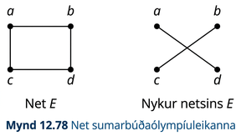
12.3 Nykurnet
Tvö net eru nykurnet hvort annars ef þau hafa sama hnútamengi en sérhverjir hnútar sem eru aðlægt tengdir í öðru netinu eru það ekki í hinu. Þá má segja að annað netið sé nykur hins.

Slide 28
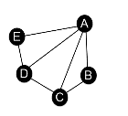
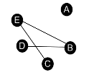
DÆMI – Að finna nykurnet
Finnið nykurnet netsins H á mynd 12.83.
Ein leið til að finna nykur nets er að teikna fullkomið net með sama fjölda hnúta og fjarlægja síðan alla leggi upphaflega netsins.
Nykurnet nets H
Net H

Slide 29
12.4 Leiðir um net
Námsmarkmið:
Lýsa og bera kennsl á göngur, slóðir, vegi og rásir.
Leysa hagnýt verkefni með göngum, slóðum, vegum og rásum.
Ákvarða litunartölu nets.
Lýsa fjögurra lita vandanum.
Leysa hagnýt verkefni með litun neta.

Slide 30
12.4 Göngur
Stefnd ganga, sem við köllum göngu, er röð samtengdra hnúta og leggja.
Tilgreina má göngu með því að skrá hnúta hennar í réttri röð (eða leggi hennar í réttri röð ef þeir eru merktir).

Slide 31
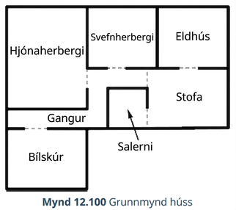
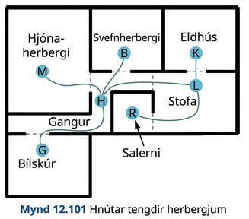
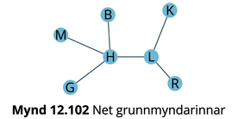
DÆMI – Ganga um hús tilgreind
Myndin sýnir grunnmynd húss. Notaðu grunnmyndina til að svara spurningunum.
Skref 1: Við þurfum einn hnút fyrir hvert herbergi og hentugt er að merkja hnútana eftir heitum herbergjanna.
Skref 2: Teiknaðu net sem lýsir aðstæðunum. Byrjaðu á hnútunum. Tengdu síðan þá hnúta sem samsvara herbergjum með dyr á milli, eins og sýnt er á myndinni.
Teiknaðu net sem sýnir grunnmyndina þannig að hver hnútur tákni sérstakt herbergi (eða gang) og leggirnir tákni dyr milli herbergja.

Slide 32
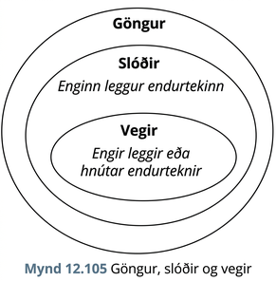
12.4 Vegir og slóðir
Ganga er einfaldasta leiðin um net, því eina skilyrðið er að halda sig á netinu. Ef takmarkanir gilda um hvaða hnúta eða leggi má fara um fær gangan annað heiti. Ef við viljum til dæmis finna göngu sem fer ekki tvisvar um sama legg leitum við að slóð (eða stefndri slóð). Ef við viljum finna göngu sem kemur ekki tvisvar við í sama hnút leitum við að vegi (eða stefndum vegi).
Göngur, slóðir og vegir tengjast innbyrðis.
Allir vegir eru slóðir, en slóð sem kemur tvisvar við í sama hnút er ekki vegur.
Allar slóðir eru göngur, en ganga sem fer tvisvar um sama legg er ekki slóð.

Slide 33
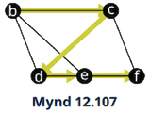
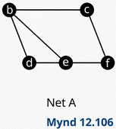
DÆMI – Göngur, vegir og slóðir greind
Skoðaðu röð hnútanna í neti A. Ákvarðaðu hvort hún sé aðeins ganga, bæði ganga og vegur, bæði ganga og slóð, allt þrennt eða ekkert af þessu.
𝑏 → 𝑐 → 𝑑 → 𝑒 → 𝑓
Athugaðu fyrst hvort hnútaröðin sé ganga með því að ganga úr skugga um að samliggjandi hnútar í röðinni séu tengdir. Eins og sést á myndinni er enginn leggur milli hnúts 𝑐 og hnúts 𝑑.
Röðin er því ekki ganga. Þar með getur hún hvorki verið vegur né slóð og er því ekkert af þessu.

Slide 34
12.4 Rásir (1 af 2)
Í mörgum hagnýtum verkefnum netafræðinnar, svo sem við gerð hagkvæmra dreifingarleiða, þarf að hefja og ljúka ferð á sama stað. Þegar ganga, vegur eða slóð endar á sama stað eða hnút og hún hófst í köllum við hana lokaða. Annars köllum við hana opna (hún hefst og endar ekki á sama stað eða hnút).
Lokuð ganga er ganga sem hefst og endar í sama hnút.
Lokuð slóð er slóð sem hefst og endar í sama hnút. Hún er yfirleitt kölluð rás.
Lokaður vegur er vegur sem hefst og endar í sama hnút. Hann er einnig kallaður stefnd rás því farið er um rásarhlutanet.

Slide 35
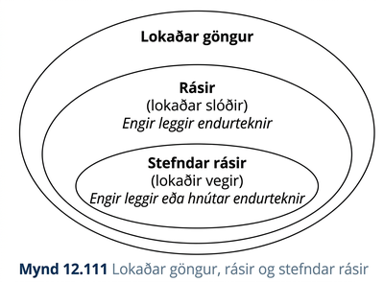
12.4 Rásir (2 af 2)
Þar sem göngur, slóðir og vegir tengjast innbyrðis gera lokaðar göngur, rásir og stefndar rásir það einnig.
Allar rásir eru lokaðar göngur, en lokuð ganga sem fer tvisvar um sama legg er ekki rás.
Allar stefndar rásir eru rásir, en rás sem kemur tvisvar við í sama hnút er ekki stefnd rás.

Slide 36
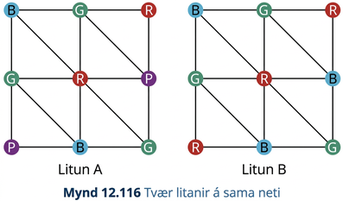
12.4 Litun neta (1 af 2)
Hnútalitun felst í að lita hnúta nets þannig að samliggjandi hnútar séu alltaf í mismunandi litum.
Net sem notar n liti nefnist n-litun. Minnsti fjöldi lita sem þarf til að lita tiltekið net kallast litunartala þess.
Setningin um fjóra liti, eða fjórlitasetningin um kort, segir að litunartala sérhvers sléttunets sé í mesta lagi 4.

Slide 37
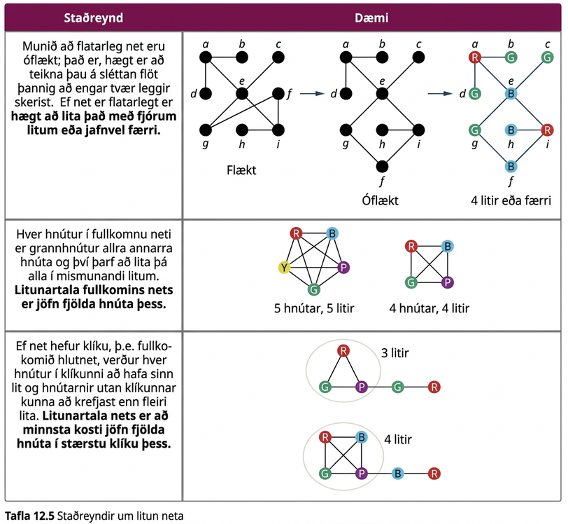
12.4 Litun neta (2 af 2)

Slide 38
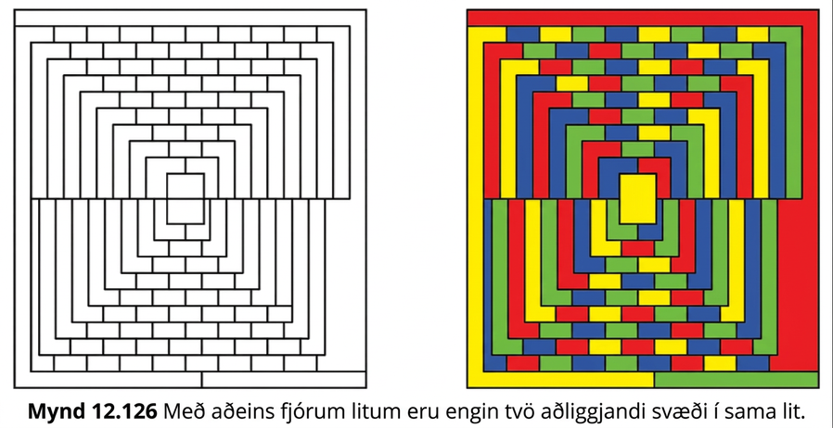
12.4 Fjögurra lita vandamálið
Hugmyndin um að leysa verkefni með litun neta varð til fyrir áhrif eins frægasta vandamáls stærðfræðinnar, „fjögurra lita vandamálsins“. Tilgátan var sú að hversu flókið sem kort væri nægðu fjórir litir til að lita það þannig að engin tvö svæði með sameiginleg landamæri væru í sama lit. Lengi var talið að þetta væri rétt, enda tókst engum að útbúa kort sem þyrfti fleiri en fjóra liti, en almenna sönnun vantaði. Að lokum var vandamálið leyst með netum!
MYNDSKEIÐ: Fjögurra lita setningin um kort – Numberphile (https://openstax.org/r/The_Four)

Slide 39
12.5 Euler-rásir
Námsmarkmið:
Ákvarða hvort net sé tengt.
Lýsa kínverska bréfberavandamálinu.
Lýsa og þekkja Euler-rásir.
Beita setningunni um Euler-rásir.
Meta Euler-rásir í hagnýtum verkefnum.

Slide 40
12.5 Tengsl
Net er tengt ef vegur liggur milli sérhverra tveggja hnúta þess.
Ef enginn vegur liggur milli að minnsta kosti eins pars hnúta í neti er netið ótengt.
Samhengisþáttur nets er hlutanet þar sem vegur liggur milli sérhverra tveggja hnúta hlutanetsins en enginn leggur tengir hnút þess við hnút utan hlutanetsins.
Net er tengt ef það hefur aðeins einn samhengisþátt. Net er ótengt ef það hefur fleiri en einn samhengisþátt.

Slide 41
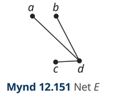
DÆMI – Ákvarðað hvort net sé tengt eða ótengt
Notaðu myndina til að svara hverri spurningu.
Finndu veg milli hnútsins a og allra annarra hnúta netsins, ef það er hægt.
Tilgreindu alla samhengisþætti nets E.
Ákvarðaðu hvort netið sé tengt eða ótengt og rökstyddu svarið.
Vegirnir eru 𝑎 → 𝑑 → 𝑏, 𝑎 → 𝑑 → 𝑐, og 𝑎 → 𝑑.
Net E hefur aðeins einn samhengisþátt. Hnútar hans eru {𝑎, 𝑏, 𝑐, 𝑑}.
Netið er tengt því vegur liggur milli hnútsins 𝑎 og allra annarra hnúta. Einnig sést að net E er tengt því það hefur aðeins einn samhengisþátt.

Slide 42
12.5 Uppruni Euler-rása
Í neti er Euler-rás lokuð rás (eða lokuð slóð) sem fer um hvern legg netsins. Þar sem rás endurtekur enga leggi fer Euler-rás nákvæmlega einu sinni um hvern legg.
Euler sannaði að til að Euler-rás sé til þurfi stig allra hnúta netsins að vera slétt. Hann sannaði einnig að sérhvert tengt net með þann eiginleika hafi Euler-rás. Að segja að tengt net sé Euler-net jafngildir því að segja að allir hnútar þess hafi slétt stig. Þetta nefnist setningin um Euler-rásir.
Net sem hefur Euler-rás nefnist Euler-net.

Slide 43
12.5 Kínverska póstburðarmannsvandamálið
Í netafræði felst kínverska póstburðarmannsvandamálið í því að finna stystu rásina sem fer um hvern legg tengds nets. Ef net hefur Euler-rás er hún alltaf besta lausnin.

Slide 44
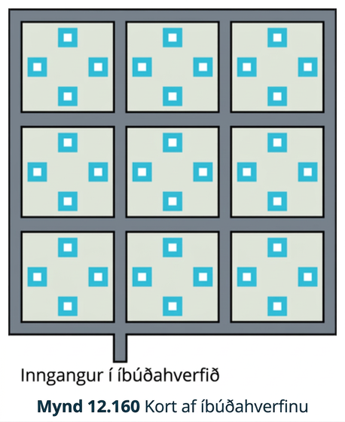
DÆMI – Skilningur á Euler-netum (1 af 2)
Bréfberi þarf að bera út póst í hverja húsalengju við allar götur í íbúðahverfi. Myndin sýnir kort af hverfinu. Notaðu kortið til að svara hverri spurningu.
Teiknaðu net eða fjölnet sem táknar hverfið, þar sem hnútarnir tákna gatnamót og leggirnir götur.
Er netið þitt tengt? Rökstyddu svarið.
Ákvarðaðu stig hnútanna í netinu.
Er netið þitt Euler-net?
Getur bréfberinn farið nákvæmlega einu sinni um hverja húsalengju við allar götur? Rökstyddu svarið.

Slide 45
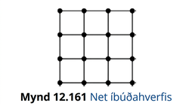
DÆMI – Skilningur á Euler-netum (2 af 2)
Netið til hægri táknar íbúðahverfið.
Netið er tengt. Það hefur aðeins einn samhengisþátt og vegur liggur milli sérhverra tveggja hnúta.
Fjórir hornhnútar eru af stigi 2, átta ytri hnútar af stigi 3 og fjórir innri hnútar af stigi 4.
Netið er ekki Euler-net þar sem það hefur hnúta af oddatölustigi.
Nei. Þar sem netið er ekki Euler-net hefur það enga Euler-rás. Því er engin leið sem fer nákvæmlega einu sinni um hvern legg.

Slide 46
12.5 Að bera kennsl á Euler-rásir
Skref til að finna Euler-rás í Euler-neti
Skref 1: Finndu rás sem hefst og endar í hvaða hnút netsins sem er. Ef rásin fer um alla leggi netsins er hún Euler-rás. Annars skaltu halda áfram í skref 2.
Skref 2: Byrjaðu í hnút á rás sem þú hefur þegar fundið og finndu aðra rás sem inniheldur aðeins leggi sem ekki hefur áður verið farið um. Ef rásirnar sem þú hefur fundið ná samanlagt yfir alla leggi skaltu halda áfram í skref 3. Annars skaltu endurtaka skref 2.
Skref 3: Nú hefurðu fundið rásir sem ná yfir alla leggi netsins. Sameinaðu þær í Euler-rás með því að skeyta hverri rás inn í aðra rás sem hefur sameiginlegan hnút við hana. Endurtaktu þetta þar til ein löng rás fæst.

Slide 47
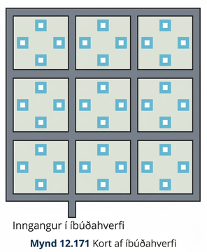
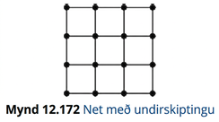
12.5 Euler-væðing
Með Euler-væðingu nets er tvíteknum leggjum bætt við það þannig að allir hnútar þess verði af sléttu stigi og netið fái Euler-rás.

Slide 48
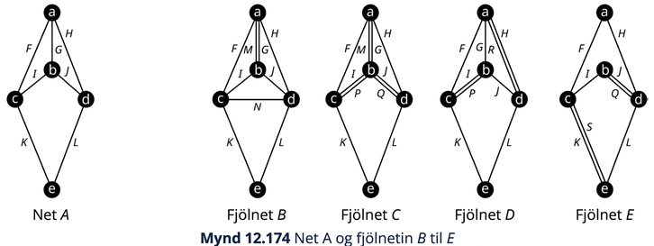
DÆMI – Euler-væðing neta
Notaðu net A og fjölnetin B, C, D og E á myndinni til að svara spurningunum.
Hver fjölnetanna eru ekki Euler-væðingar á neti A? Rökstyddu svarið.
Hvaða Euler-væðing nets A notar fæsta tvítekna leggi? Hve marga notar hún?
Fjölnet B er ekki Euler-væðing á A vegna þess að leggurinn N milli hnútanna c og d er ekki tvítekning á legg sem þegar er til. Fjölnet E er ekki Euler-væðing á A vegna þess að hnútarnir b og e eru af oddatölustigi.
Fjölnet C notar 3 tvítekna leggi en fjölnet D aðeins 2. D notar því fæsta.

Slide 49
12.6 Euler-slóðir
Námsmarkmið:
Lýsa Euler-slóðum og bera kennsl á þær.
Leysa hagnýt verkefni með setningunni um Euler-slóðir.
Bera kennsl á brýr í neti.
Beita reikniriti Fleurys.
Meta Euler-slóðir í hagnýtum verkefnum.

Slide 50
12.6 Euler-slóðir
Slóð sem fer um alla leggi nets nefnist Euler-slóð. Slóð er ganga þar sem enginn leggur er endurtekinn og því fer Euler-slóð nákvæmlega einu sinni um hvern legg.

Slide 51
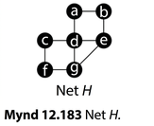
DÆMI – Að bera kennsl á Euler-slóðir
Notaðu myndina til að ákvarða hvort hver hnútarruna tákni slóð, Euler-slóð, hvort tveggja eða hvorugt. Rökstyddu svarið.
𝑎 → 𝑏 → 𝑒 → 𝑔 → 𝑓 → 𝑐 → 𝑑 → 𝑒
𝑎 → 𝑏 → 𝑔 → 𝑓 → 𝑐 → 𝑑 → 𝑒 → 𝑏 → 𝑎 → 𝑑 → 𝑔
𝑔 → 𝑑 → 𝑎 → 𝑏 → 𝑒 → 𝑑 → 𝑐 → 𝑓 → 𝑔 → 𝑒
Þetta er aðeins slóð. Þetta er slóð vegna þess að gangan fer ekki tvisvar um neinn legg, en hún er ekki Euler-slóð þar sem hún fer ekki um leggina 𝑎𝑑 eða 𝑑𝑔.
Þetta er hvorugt. Þetta er ekki slóð vegna þess að farið er um leggina 𝑎𝑏 og 𝑏𝑒 tvisvar. Þar sem þetta er ekki slóð getur það ekki verið Euler-slóð.
Þetta er hvort tveggja. Þetta er slóð vegna þess að gangan fer ekki tvisvar um neinn legg og Euler-slóð vegna þess að hún fer um alla leggina.

Slide 52
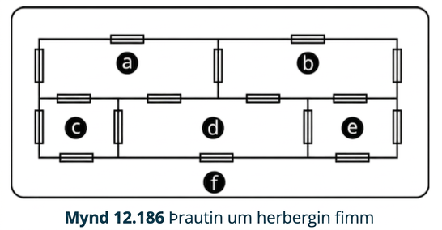
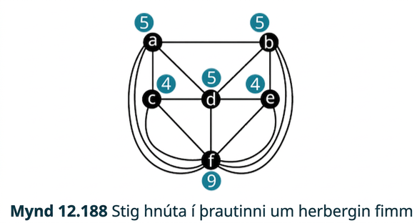
12.6 Þrautin um herbergin fimm
Setningin um Euler-slóðir segir að tengt net hafi Euler-slóð þá og því aðeins að nákvæmlega tveir hnútar séu af oddatölustigi, upphafs- og endahnútur slóðarinnar.
Þessi þraut nefnist „Þrautin um herbergin fimm“. Hugsaðu þér hús með fimm herbergjum og svæðinu utanhúss. Dyr eru á hverjum sameiginlegum vegg tveggja herbergja og milli herbergis og svæðisins utanhúss, eins og sýnt er á mynd 12.186. Geturðu fundið leið um húsið sem liggur nákvæmlega einu sinni um hverjar dyr?
Að fara nákvæmlega einu sinni um hverjar dyr jafngildir því að fara nákvæmlega einu sinni um hvern legg netsins. Þar sem ekki er gerð krafa um að byrja og enda á sama stað, heldur aðeins að fara einu sinni um hvern legg, leitum við að Euler-slóð. Athugum stig hnútanna. Þar sem fleiri en tveir hnútar eru af oddatölustigi, eins og sýnt er á mynd 12.188, hefur net þrautarinnar um herbergin fimm enga Euler-slóð. Nú geturðu vakið undrun og aðdáun vina þinna!

Slide 53
12.6 Brýr og staðbundnar brýr
Brú er leggur sem fjölgar samhengisþáttum nets þegar hann er fjarlægður. Brýr eru oft nefndar skurðleggir.
Staðbundin brú er leggur milli tveggja hnúta sem veldur því, þegar hann er fjarlægður, að stysta leiðin milli hnútanna verði lengri en tveir leggir.

Slide 54
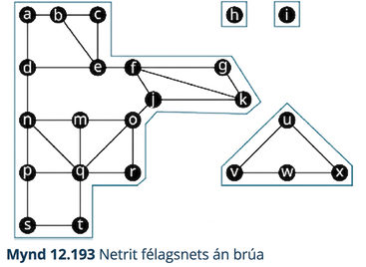
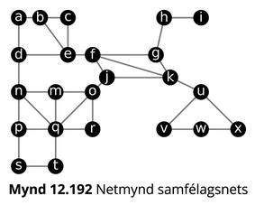
DÆMI – Að bera kennsl á brýr og staðbundnar brýr
Notaðu net samfélagsnetsins til að svara hverri spurningu.
Finndu allar brýr.
Hve margir samhengisþættir yrðu í netinu ef allar brýr væru fjarlægðar?
Finndu eina staðbundna brú.
Leggirnir ku, gh og hi eru brýr.
Ef allar brýrnar væru fjarlægðar yrðu fjórir samhengisþættir í netinu, {𝑖}, {ℎ}, {𝑢, 𝑣, 𝑤, 𝑥}, og {𝑎, 𝑏, 𝑐, 𝑑, 𝑒, 𝑓, 𝑔, 𝑖, 𝑘, 𝑚, 𝑛, 𝑜, 𝑝, 𝑞, 𝑟, 𝑠, 𝑡}eins og sést á myndinni.
Þrjár staðbundnar brýr eru dn, ef og qt.

Slide 55
12.6 Euler-slóð fundin með reikniriti Fleurys
Reiknirit Fleurys er röð skrefa til að finna Euler-slóð í sérhverju neti sem hefur nákvæmlega tvo hnúta af oddatölustigi.
Reikniriti Fleurys er beitt í eftirfarandi skrefum.
Skref 1: Byrjaðu í öðrum hvorum hnútanna tveggja sem hafa oddatölustig.
Skref 2: Fjarlægðu legg milli hnútsins og aðlægs hnúts sem er EKKI brú, nema ekkert annað sé í boði, og skráðu legginn sem þú fjarlægðir. Endurtaktu skrefið þar til allir leggir hafa verið fjarlægðir.
Skref 3: Skrifaðu Euler-slóðina með röð hnútanna og leggjanna sem þú fannst. Til dæmis, ef þú fjarlægðir

Slide 56
12.7 Hamilton-rásir
Námsmarkmið:
Lýsa og þekkja Hamilton-rásir.
Reikna fjölda Hamilton-rása í fullkomnu neti.
Beita vegnum netum og meta þau.

Slide 57
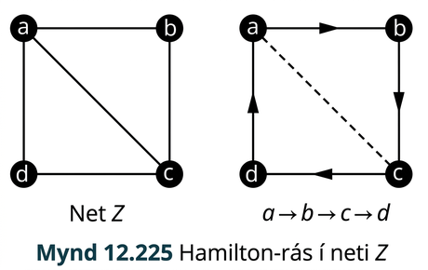
12.7 Hamilton-rásir og Euler-rásir
Æfum okkur í að nefna og þekkja Hamilton-rásir og greina þær frá Euler-rásum. Munum að Euler-rásir fara um alla leggi án endurtekningar en Hamilton-rásir um alla hnúta án endurtekningar. Hamilton-rásir eru nefndar eftir hnútum sínum eins og aðrar rásir. Dæmi er sýnt á mynd 12.225.
Taktu eftir að Hamilton-rásin a → b → c → d í neti Z á mynd 12.225 er EKKI Euler-rás því hún fer ekki um legginn ac. Sumar Hamilton-rásir eru einnig Euler-rásir en aðrar ekki, og sumar Euler-rásir eru Hamilton-rásir en aðrar ekki.

Slide 58
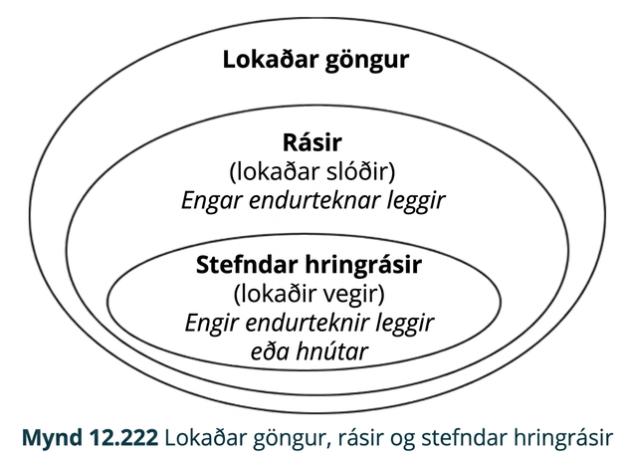
12.7 Þraut Hamiltons
Hamilton-rás, eða Hamilton-hringrás, er stefnd rás sem fer nákvæmlega einu sinni um hvern hnút nets.

Slide 59
12.7 Aðfeldi
Margfeldi allra náttúrlegra talna frá n niður í 1 nefnist n aðfeldi og er táknað 𝑛!.
Fjöldi leiða til að raða n ólíkum hlutum er 𝑛!.
Fjöldi ólíkra Hamilton-rása í fullkomnu neti með n hnúta er (𝑛−1)!.

Slide 60
DÆMI – Gildi aðfelda reiknað
Reiknaðu 𝑛! og (𝑛−1)! fyrir
𝑛 = 4.
𝑛! = 4! = 4 ∙ 3 ∙ 2 ∙ 1
(𝑛 − 1)! = (4 − 1)! = 3! = 3 ∙ 2 ∙ 1

Slide 61
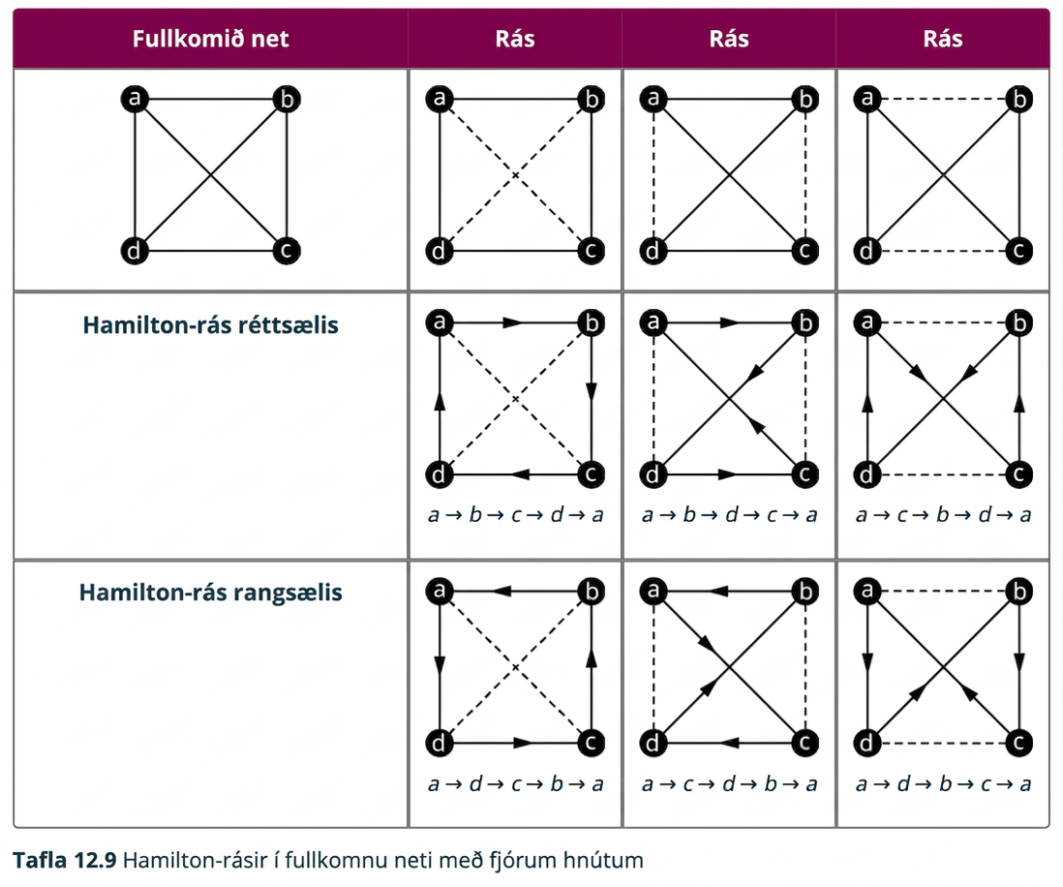
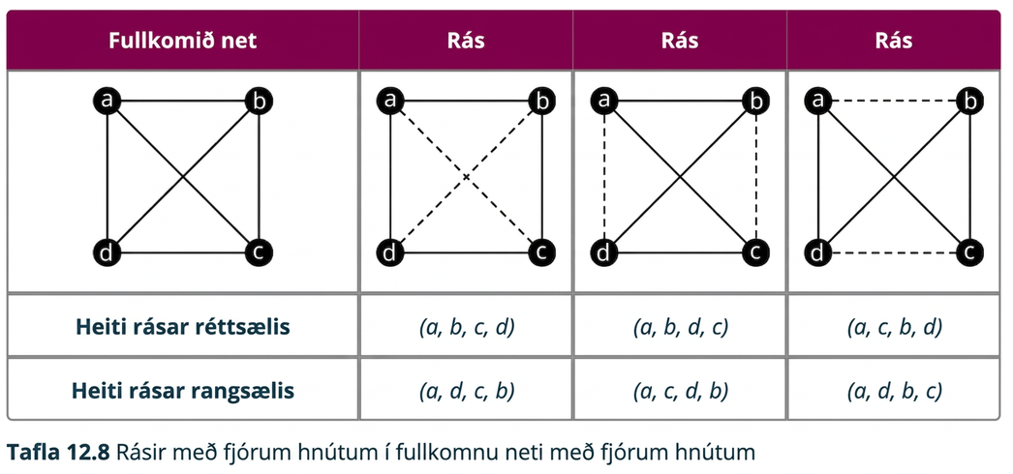
12.7 Talning Hamilton-rása í fullkomnum netum
Fjöldi ólíkra Hamilton-rása í fullkomnu neti með 𝑛 hnúta er (𝑛 − 1)!

Slide 62
12.7 Vegin net
Vegið net er net þar sem hverjum legg er gefið ákveðið gildi eða „vægi“. Vægin geta táknað tíma, vegalengd, kostnað eða aðrar stærðir sem tengjast aðlægum hnútum sem leggirnir tengja.
Heildarvægi göngu, slóðar eða vegar er summa vægis þeirra leggja sem farið er um.

Slide 63
12.8 Hamilton-vegir (1 af 2)
Námsmarkmið:
Lýsa Hamilton-vegum og bera kennsl á þá.
Meta Hamilton-vegi í hagnýtum verkefnum.
Greina á milli Hamilton-vega og Euler-slóða.

Slide 64
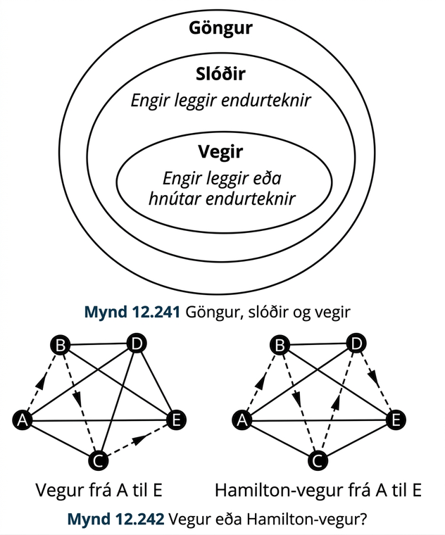
12.8 Hamilton-vegir (2 af 2)
Vegur milli tveggja hnúta í neti sem fer nákvæmlega einu sinni um hvern hnút netsins nefnist Hamilton-vegur.

Slide 65
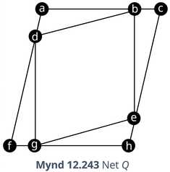
DÆMI – Að bera kennsl á Hamilton-vegi
Hver eftirfarandi hnútaruna er Hamilton-vegur í netinu Q á myndinni?
Runa 1 er vegur því hún er ganga þar sem enginn hnútur eða leggur er endurtekinn. Hún er þó ekki Hamilton-vegur því hún fer ekki um hnút h.
Runa 2 er vegur sem fer nákvæmlega einu sinni um hvern hnút og er því Hamilton-vegur.
Runa 3 er ganga en ekki vegur því hún fer um hnútana g, e, og b oftar en einu sinni og getur því ekki verið Hamilton-vegur.
Því sést að aðeins runa 2 er Hamilton-vegur.
𝑎 → 𝑑 → 𝑏 → 𝑐 → 𝑒 → 𝑔 → 𝑓
𝑐 → 𝑏 → 𝑒 → ℎ → 𝑔 → 𝑓 → 𝑑 → 𝑎
ℎ → 𝑒 → 𝑔 → 𝑑 → 𝑏 → 𝑒 → 𝑔 → 𝑓 → 𝑑 → 𝑎 → 𝑏 → 𝑐

Slide 66
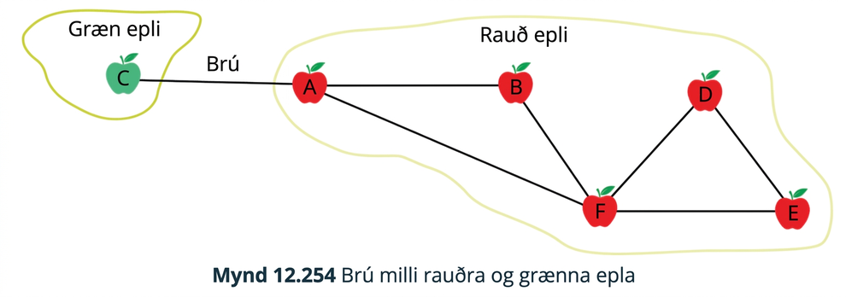
12.8 Tilvist Hamilton-vegar
Skoðum hvernig þetta tengist því að finna Hamilton-veg milli A og E í netinu G. Leggurinn AC er brú því ef hann væri fjarlægður yrði netið ótengt og skiptist í tvo samhengisþætti: {C} og {A, B, D, E, F}. Við getum því hugsað okkur hnútana A, B, D, E og F sem rauðu eplin, hnút C sem græna eplið og legginn AC sem brúna þar á milli, eins og sést á mynd 12.254.
Hamilton-vegur þarf að fara um hvern hnút, rétt eins og fara þarf að hverju epli til að tína þau öll. A og E eru bæði rauð epli og því myndi vegur frá A til E bæði hefjast og enda við rautt epli, eins og krafist var. Ekki væri hægt að fara tvisvar yfir brúna því þá þyrfti að fara tvisvar um A, sem er óheimilt á Hamilton-vegi. Því er ómögulegt að finna Hamilton-veg frá A til E, rétt eins og ómögulegt var að tína öll eplin án þess að fara oftar en einu sinni yfir brúna. Af sömu ástæðu getur Hamilton-vegur í neti með brú aldrei bæði hafist og endað sömu megin við brúna, það er í hnútum sem tilheyrðu sama samhengisþætti ef brúin væri fjarlægð úr netinu.

Slide 67
12.9 Farandsölumannsvandinn
Námsmarkmið:
Greina á milli reiknirita með tæmandi leit og gráðugra reiknirita.
Telja upp allar ólíkar Hamilton-rásir fullkomins nets.
Beita tæmandi leit til að leysa hagnýt farandsölumannsverkefni.
Beita aðferð næsta granna til að leysa hagnýt farandsölumannsverkefni.

Slide 68
12.9 Tæmandi leit og gráðug reiknirit
Reiknirit er röð skrefa sem nota má til að leysa tiltekið verkefni. Við höfum leyst mörg verkefni í þessum kafla og aðferðirnar sem við notuðum voru reiknirit af ýmsum gerðum. Í þessum hluta notum við tvær algengar gerðir reiknirita: reiknirit með tæmandi leit og gráðugt reiknirit.
Reiknirit með tæmandi leit byrjar á að telja upp allar mögulegar lausnir og prófa hverja þeirra þar til besta lausnin finnst. Gráðugt reiknirit leysir verkefni í áföngum með því að velja í hvert sinn þann kost sem virðist bestur. Valið í hverjum áfanga er síðan tengt í heildarlausn sem er ekki endilega besta lausnin.

Slide 69
12.9 Farandsölumannsvandinn
Farandsölumannsvandinn, skammstafað TSP, felst í því að finna stystu leiðina sem kemur við á tilteknum stöðum og snýr aftur á upphafsstað.

Slide 70
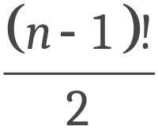
12.9 Fjöldi mögulegra vægja Hamilton-rása
Í fullkomnu neti með n hnútum:
  Fjöldi ólíkra Hamilton-rása er (𝑛 − 1)!.
  Mesti mögulegi fjöldi mismunandi vægja er:
(n − 1)! / 2

Slide 71
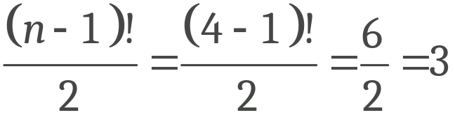
DÆMI – Fjöldi mögulegra vægja Hamilton-rása
Gerum ráð fyrir fullkomnu vegnu neti með hnútana N, M, O og P.
Notaðu formúluna (𝑛 − 1)! til að reikna fjölda ólíkra Hamilton-rása í netinu.
Notaðu formúluna
Hnútarnir eru 4 og því 𝑛 = 4. Þetta þýðir að til eru (𝑛 − 1)! = (4 − 1)! = 3 ∙ 2 ∙ 1 = 6 ólíkar Hamilton-rásir sem hefjast í hverjum völdum hnúti.
Þar sem 𝑛 = 4, eru
möguleg vægi.
til að reikna mesta mögulega fjölda ólíkra vægja Hamilton-rásanna.

Slide 72
12.9 Tæmandi aðferðin
Aðferðin sem við höfum notað til að finna Hamilton-rás með minnsta vægi í fullkomnu neti er reiknirit sem kannar alla möguleika og kallast því tæmandi aðferðin. Skref tæmandi aðferðarinnar eru:
Skref 1: Reiknaðu fjölda ólíkra Hamilton-rása og fjölda mögulegra vægja.
Skref 2: Skráðu allar mögulegar Hamilton-rásir.
Skref 3: Finndu vægi hverrar rásar.
Skref 4: Finndu Hamilton-rásina með minnsta vægið.

Slide 73
12.9 Aðferð næsta granna
Þegar tæmandi aðferðin er óhentug til að leysa farandsölumannsvandamál má í staðinn nota gráðugt reiknirit sem nefnist aðferð næsta granna, þar sem ávallt er fyrst farið á næsta eða ódýrasta staðinn. Aðferðin finnur Hamilton-rás með tiltölulega lítið vægi í fullkomnu neti. Í hverju skrefi er næsti hnútur valinn með því að bera saman leggina frá núverandi hnút að hnútunum sem eftir eru og velja legginn með minnsta vægið.
Þar sem aðferð næsta granna er gráðugt reiknirit skilar hún yfirleitt ekki bestu lausninni en oft lausn sem er „nógu góð“. Fjöldi skrefa er jafnmargur hnútunum. Verkefni með 10 hnútum krefst 10 skrefa, ekki 362.880.

Slide 74
12.10 Tré
Námsmarkmið:
Lýsa trjám og bera kennsl á þau.
Ákvarða spannandi tré tengds nets.
Finna léttasta spannandi tré vegins nets.
Leysa hagnýt verkefni sem snúa að trjám.

Slide 75
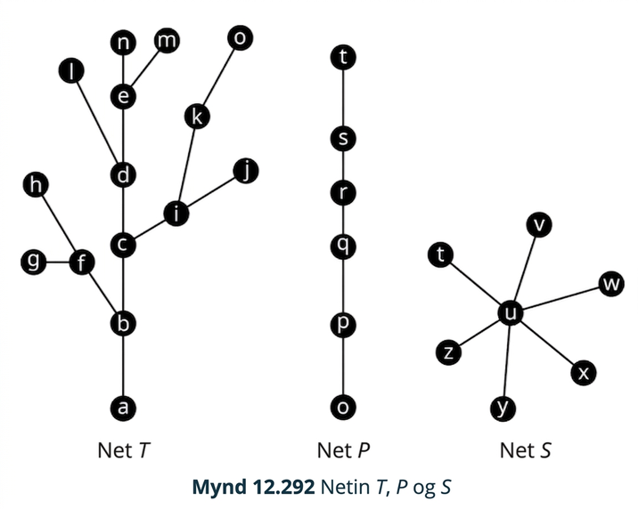
12.10 Hvað er tré?
Hvort sem um er að ræða ættartré eða tré í skógi myndar engin grein lykkju og tengist stofninum aftur. Það þýðir að tré hefur engin hringlaga hlutanet, það er hringlaust. Tré hefur einnig aðeins einn samhengisþátt. Tré er því tengt, hringlaust net. Hér eru nokkur net með þessa eiginleika. Öll netin á mynd 12.292 eru tré.

Slide 76
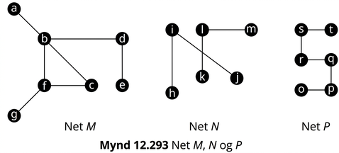
DÆMI – Að bera kennsl á tré
Berðu kennsl á trén á myndinni. Ef net er ekki tré skaltu útskýra hvernig þú veist það.
Net M er ekki tré því það inniheldur rásina (𝑏, 𝑐, 𝑓).
Net N er ekki tré því það er ekki tengt. Það hefur tvo samhengisþætti, annan með hnútunum h, i, j og hinn með hnútunum k, l, m.
Net P er tré. Það hefur engar rásir og er tengt.

Slide 77
12.10 Gerðir trjáa
Skógur er hringlaust, ótengt net sem samanstendur af tveimur eða fleiri ótengdum trjám.
Vegnet eða línulegt net er tré með nákvæmlega tvo hnúta af stigi 1 og mynda allir aðrir hnútar eina leið milli þeirra. Því má teikna netið sem beina línu.
Stjörnutré er tré með nákvæmlega einn hnút af stigi hærra en 1, sem nefnist rót, og allir aðrir hnútar eru aðlægir honum.
Stjörnulíkt tré er tré með eina rót og nokkrar leiðir sem tengjast henni.
Lirfutré er tré með miðlægri leið þar sem hnútar geta verið af hvaða stigi sem er. Sérhver hnútur utan miðlægu leiðarinnar er af stigi 1 og aðlægur hnút á henni.
Humartré er tré með miðlægri leið þar sem hnútar geta verið af hvaða stigi sem er og við hana tengjast leiðir sem samanstanda af einum eða tveimur leggjum.

Slide 78
12.10 Eiginleikar trjáa
Fjöldi leggja í tré með 𝑛 hnúta er 𝑛 − 1.
Tengt net með 𝑛 hnúta og 𝑛 − 1 leggja er tré.

Slide 79
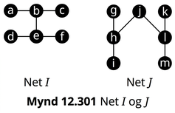
DÆMI – Eiginleikar trjáa kannaðir
Notaðu net I og J á myndinni til að svara spurningunum.
Þegar leggurinn be er fjarlægður standa tveir samhengisþættir eftir. Annar þeirra inniheldur hnútana a, b og c. Hinn samhengisþátturinn inniheldur hnútana d, e og f.
Í neti J eru 7 hnútar og 6 leggir. Þetta staðfestir að net J er tré, því leggirnir eru einum færri en hnútarnir.
Hvaða hnútar eru í hvorum samhengisþætti sem eftir stendur þegar leggurinn be er fjarlægður úr neti I?
Finndu fjölda leggja og hnúta í neti J. Útskýrðu hvernig það staðfestir að net J sé tré.

Slide 80
12.10 Spannandi tré
Spannandi tré er tré sem er hlutanet tiltekins nets og inniheldur alla hnúta þess.
Til að ákvarða hvort net sé spannandi tré skaltu athuga eftirfarandi eiginleika:
  Allir hnútar eru með.
  Engir hnútar eru aðlægir nema þeir hafi verið aðlægir í upphaflega netinu.
  Netið er tengt.
  Engar rásir eru í netinu.

Slide 81

DÆMI – Að bera kennsl á spannandi tré
Notaðu myndina til að ákvarða hvert netanna M₁, M₂, M_{3,} og M_{4,} sé spannandi tré netsins Q.
Net M₁ er ekki spannandi tré nets Q því það inniheldur rás. (𝑐, 𝑑, 𝑓, 𝑒).
Net M₂ er spannandi tré nets Q því það inniheldur alla hnúta upphaflega netsins, engir hnútar eru aðlægir í M₂ sem voru ekki aðlægir í neti Q, net M₂ er tengt og inniheldur engar rásir.
Net M₃ er ekki spannandi tré nets Q því hnútarnir a og f eru aðlægir í neti M₃ en ekki í neti Q.
Net M₄ er ekki spannandi tré nets Q því það er ekki tengt.
Því er aðeins net M₂ spannandi tré nets Q.

Slide 82
12.10 Reiknirit Kruskals
Léttasta spannandi tré er spannandi tré vegins nets með lægsta mögulega heildarvægi.
Aðferðin sem við notum til að finna léttasta spannandi tré vegins nets nefnist reiknirit Kruskals. Skref reiknirits Kruskals eru þessi:
Skref 1: Veldu einhvern legg með lægsta vægi allra leggja.
Skref 2: Veldu annan legg með lægsta vægi úr hópi þeirra sem eftir eru. Seinni leggurinn þarf ekki að tengjast þeim fyrri.
Skref 3: Veldu annan legg með lægsta vægi úr hópi þeirra sem eftir eru, en ekki legg sem myndar rás í hlutanetinu sem þú ert að búa til.
Skref 4: Endurtaktu skref 3 þar til allir hnútar upphaflega netsins eru með og spannandi tré hefur myndast.

Slide 83
Notkunarleyfi
Þetta ítarefni frá OpenStax er © Rice University og gefið út samkvæmt alþjóðlega notkunarleyfinu CC BY-NC-SA 4.0. Aðeins má afrita það eða breyta því í tilgangi sem ekki er rekinn í hagnaðarskyni. Tilgreina verður OpenStax og Rice University sem rétthafa og geta allra breytinga. Öllum aðlöguðum útgáfum verður að deila með sams konar notkunarleyfi.

